Slide 1
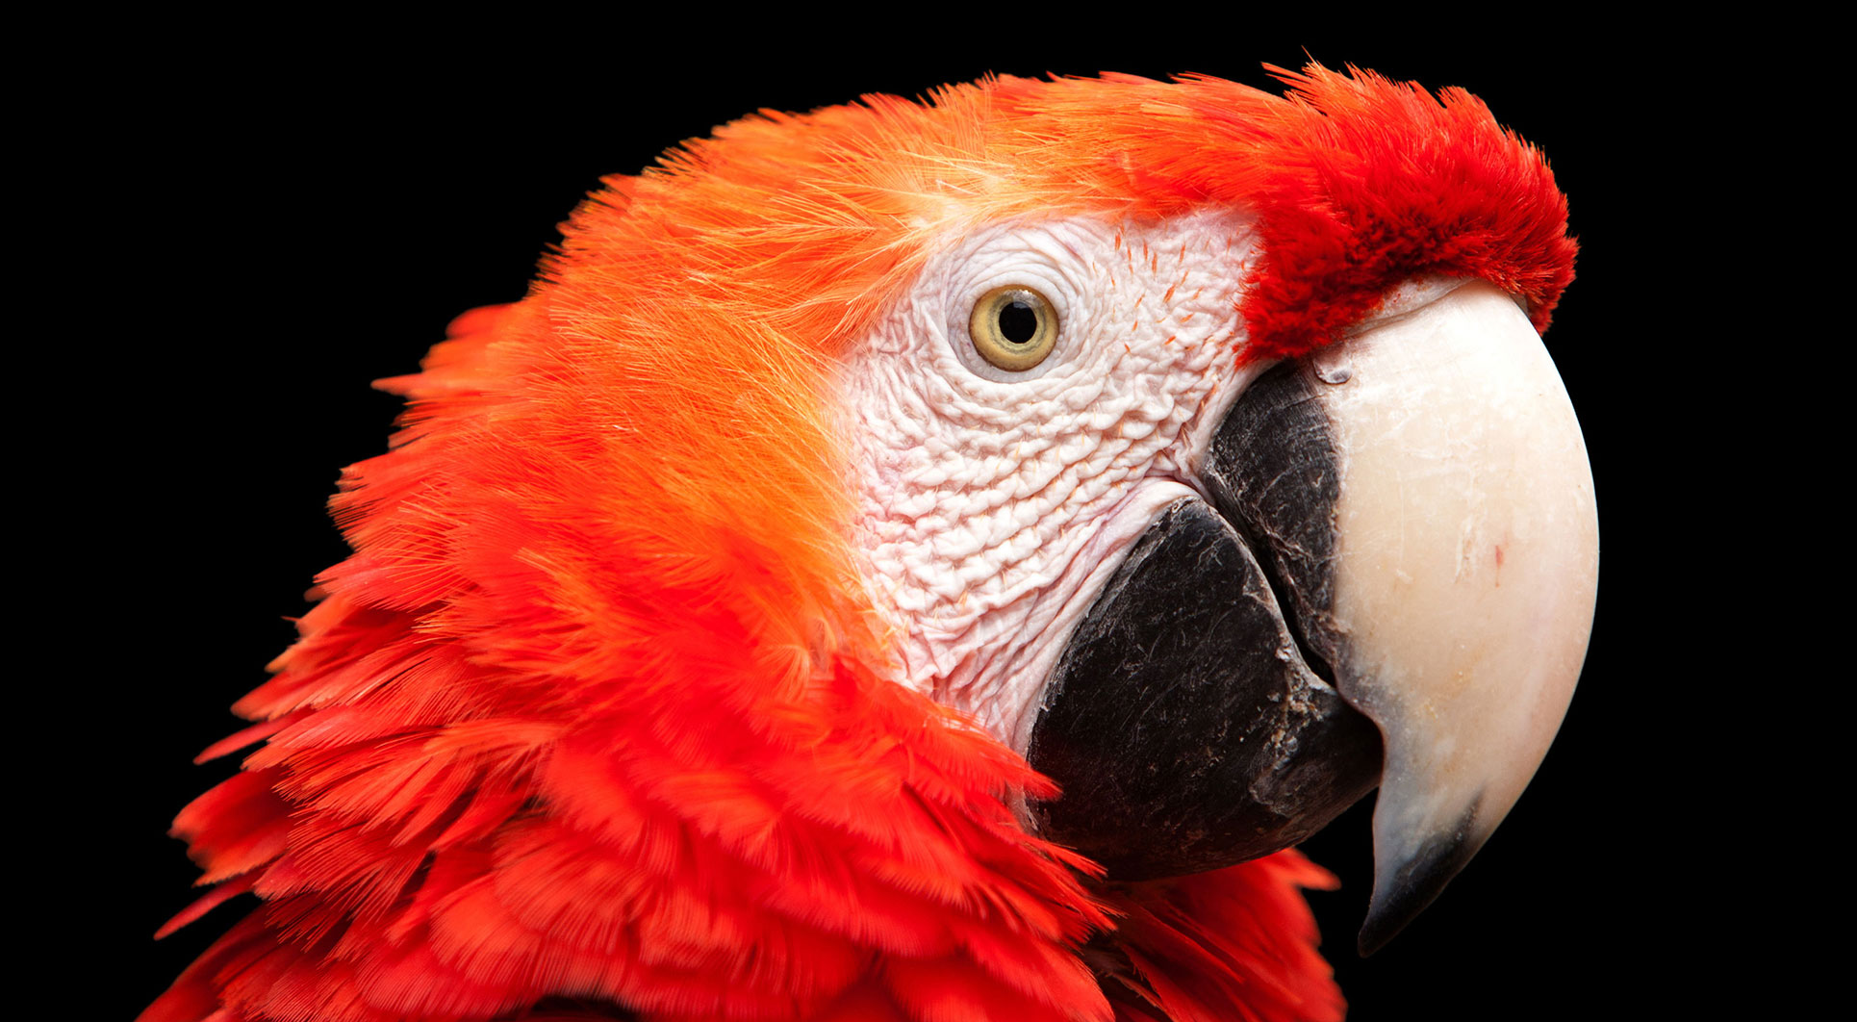
5.1 介绍流程图
《Python青少年趣味编程》
小牛叔出品

Slide 2

1、 流程图
流程图是流经系统中各个元素之间资金流、物流、信息流的图形化显示。在企业中，流程图主要用来说明某一过程。这种过程既可以是生产线上的工艺流程，也可以是完成一项任务必需的管理过程。
打开冰箱
把大象放进去
关上冰箱

Slide 3
2、 作用
流程图可以很好地显示出封闭系统运动状况。它一般作为诊断工具，帮助决策，让指挥官清楚地定位系统中的问题可能出在流程的具体哪个环节当中，从而优化和改进整个系统的流程，制定更好的行动方案。

Slide 4
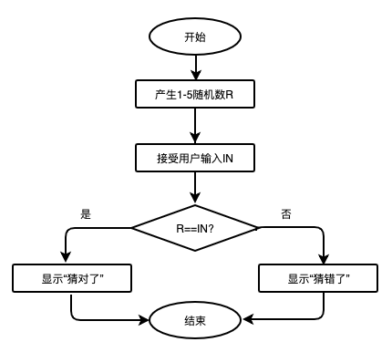
3、 程序的流程图

